Slide 1
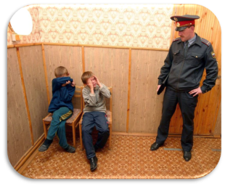



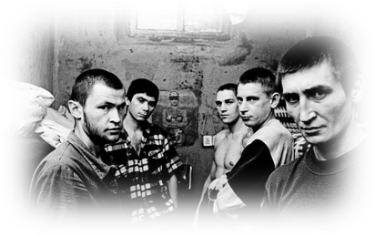
УГОЛОВНАЯ ОТВЕТСТВЕННОСТЬ НЕСОВЕРШЕННОЛЕТНИХ
Чупров Л.А. МКОУ СОШ №3 с. Камень-Рыболов Ханкайского района Приморского края

Slide 2
План
Общие положения, относящиеся к уголовной ответственности и наказанию несовершеннолетних.
Система и виды наказаний, применяемых к несовершеннолетним.
Принудительные меры воспитательного воздействия, применяемые к несовершеннолетним.
Освобождение несовершеннолетних от наказания
Сроки давности и сроки погашения судимости

Slide 3
Общие положения, относящиеся к уголовной ответственности и наказанию несовершеннолетних.
Несовершеннолетними считаются лица:
14
18
от
до
лет
В УК РФ впервые включена глава об особенностях уголовной ответственности и наказания несовершеннолетних (гл. 14).
Статья 87. Уголовная ответственность несовершеннолетних.
Несовершеннолетними признаются лица, которым ко времени совершения преступления исполнилось четырнадцать, но не исполнилось восемнадцати
2. Несовершеннолетним, совершившим преступления, может быть назначено наказание либо к ним могут быть применены принудительные меры воспитательного воздействия.

Slide 4
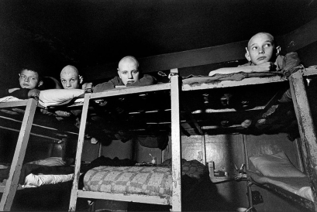
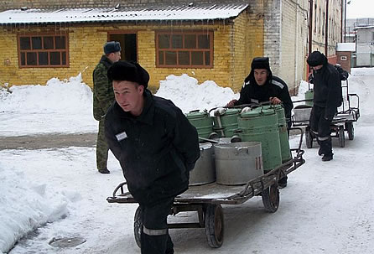
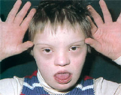
При осуждении несовершеннолетних лиц суд вправе принять одно из двух возможных решений:
применить принудительные меры воспитательного воздействия
назначить наказание
В исключительных случаях с учетом характера совершенного преступления и личности виновного суд может применить положения, предусматривающие определенные льготы для несовершеннолетних
К таким исключительным случаям могут относятся:
особенности умственного и психического развития молодого
человека
условия жизни и воспитания

Slide 5

2. Система наказаний, применяемых к несовершеннолетним, включает следующие виды:
штраф
лишение права заниматься определенной деятельностью
обязательные работы, исправительные работы
арест
лишение свободы на определенный срок
К несовершеннолетним не могут быть применены:
смертная казнь
пожизненное лишение свободы.

Slide 6
Кроме того, несовершеннолетним не могут быть назначены такие наказания, как:
лишение права занимать определенные должности
лишение специального, воинского или почетного звания, классного чина и государственных наград
ограничение по военной службе, содержание в дисциплинарной воинской части,
Несовершеннолетнему не назначаются также конфискация имущества и ограничение свободы.
Для несовершеннолетних установлен особый порядок назначения и исполнения наказаний.
суд учитывает условия его жизни и воспитания
уровень психического развития, другие особенности личности подростка
также влияние на него старших по возрасту лиц

Slide 7
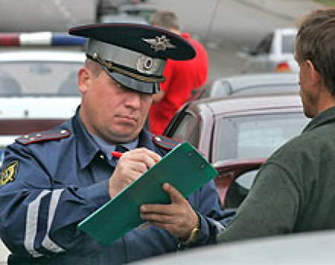
Один и тот же вид наказания по-разному применяется к несовершеннолетним и взрослым осужденным. Для несовершеннолетних:
самостоятельный заработок или имущество
Штраф
Ограничен пределами:
10
Минимум
МРОТ
500
Максимум
МРОТ
назначается в размере заработной платы или иного дохода несовершеннолетнего за период от двух недель до шести месяцев

Slide 8
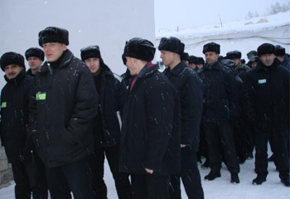
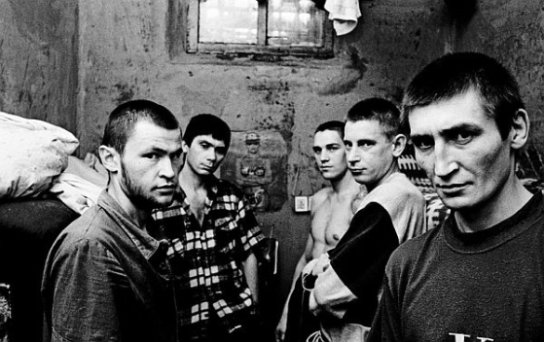
Срок лишения свободы не может превышать десяти лет
Несовершеннолетние лица мужского пола (юноши), осужденные впервые к лишению свободы, отбывают такое наказание в воспитательных колониях общего режима.
Те же подростки, которые уже отбывали лишение свободы, должны быть направлены в воспитательные колонии усиленного режима

Slide 9
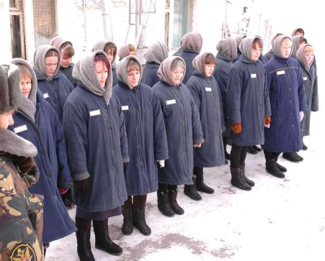
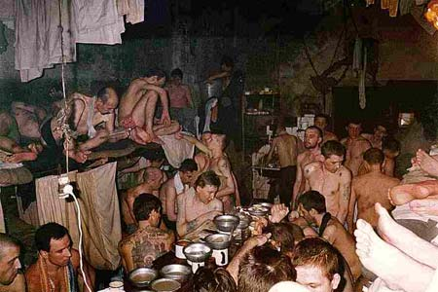
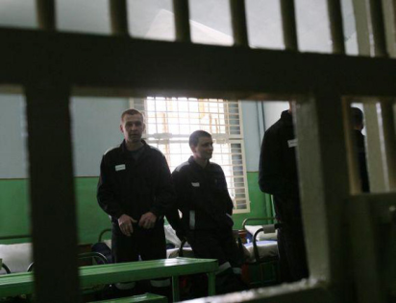
Несовершеннолетние женского пола (девушки) отбывают лишение свободы в воспитательных колониях общего режима, независимо от того, отбывали ли они ранее такое наказание или нет.

Slide 10

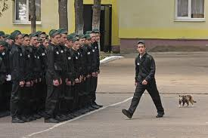
Принудительные меры воспитательного воздействия, применяемые к несовершеннолетним.
Меры воспитательного воздействия:
предупреждение
передача под надзор родителей или лиц, их заменяющих
возложение обязанности загладить причиненный вред
ограничение досуга
Несовершеннолетний, который впервые совершил преступление небольшой или средней тяжести, может быть освобожден судом от уголовной ответственности с применением к нему принудительных мер воспитательного воздействия

Slide 11
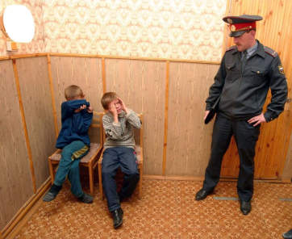
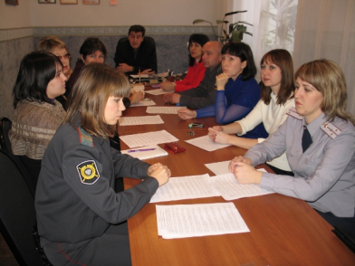
Освобождение несовершеннолетних от наказания
несовершеннолетний может быть освобожден судом от наказания с
помещением в специализированное воспитательное или лечебно-воспитательное учреждение для несовершеннолетних в случае осуждения за преступление средней тяжести,
Срок пребывания в таком учреждении не может быть больше максимального срока наказания, предусмотренного за совершенное подростком преступление.

Slide 12
Сроки давности и сроки погашения судимости
Срок давности:
половина от предусмотренных законом для взрослых
Судимость за преступление небольшой или средней тяжести погашается по истечении одного года после отбытия лишения свободы
Срок погашения судимости:
Судимость за тяжкое или особо тяжкое преступление погашается по истечении трех лет после отбытия лишения свободы.

Slide 13
Кто считается несовершеннолетним в уголовном праве РФ?
Какие наказания не назначаются несовершеннолетним?
Что представляют собой принудительные меры воспитательного воздействия и в чем их отличие от наказания?
Назовите виды принудительных мер воспитательного воздействия, которые могут быть назначены несовершеннолетним.
Каковы основания освобождения несовершеннолетнего от наказания?
Каковы особенности предоставления условно-досрочного освобождения несовершеннолетним?
Каковы сроки давности и сроки погашения судимости для несовершеннолетних?

